Slide 1
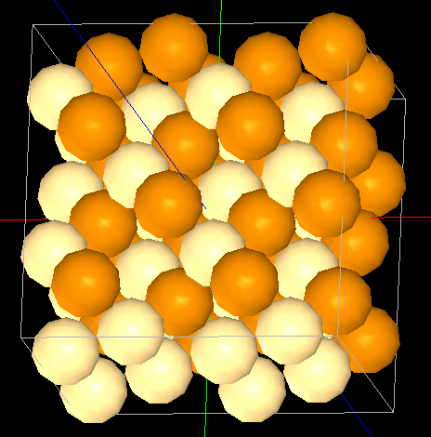
DFTB_BAND
CdTeのバンド構造
Te
CdTeの(001)面
空間群：216
格子定数
長さ：a=b=c=6.601507[ang]
角度：α=β=γ=90[deg]
原子の位置：
Cd: (0.0, 0.0, 0.0)
Te: (0.75, 0.25, 0.25)
Lattice_type: FCC
Cd
Notes:
DFTB_BAND_Inorganic_003

Slide 2
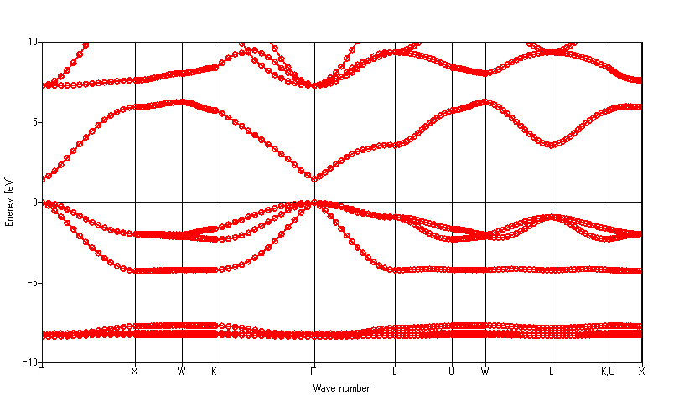
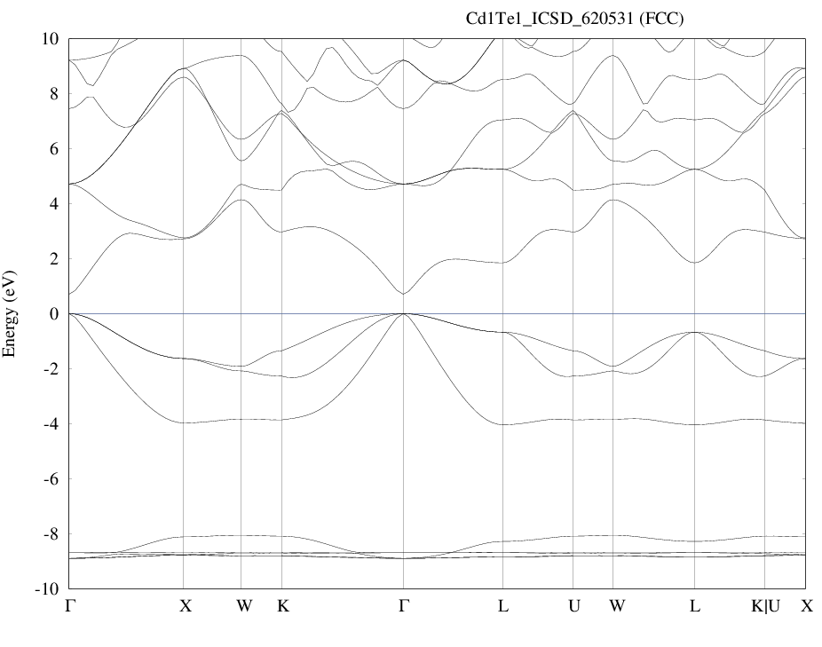
CdTeのバンド構造
DFTBで求められたバンド構造
AFLOWで求められているバンド構造
(http://aflowlib.org/material.php?id=aflow:db372afbe5562f4f)

Slide 3
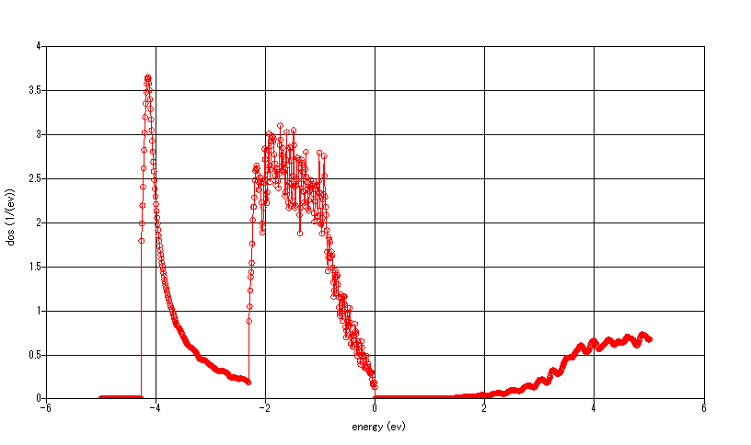
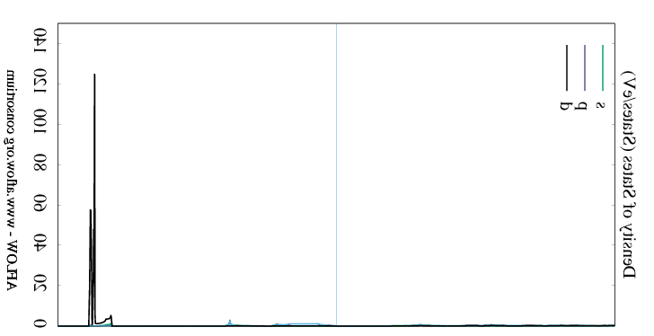
CdTeの状態密度
DFTBで求められた状態密度
バンド・ギャップ 1.46[eV]
バンド・ギャップ観測値：1.49[eV]
AFLOWで求められている状態密度
(http://aflowlib.org/material.php?id=aflow:db372afbe5562f4f)
バンド・ギャップ 1.8689[eV]

